Slide 1
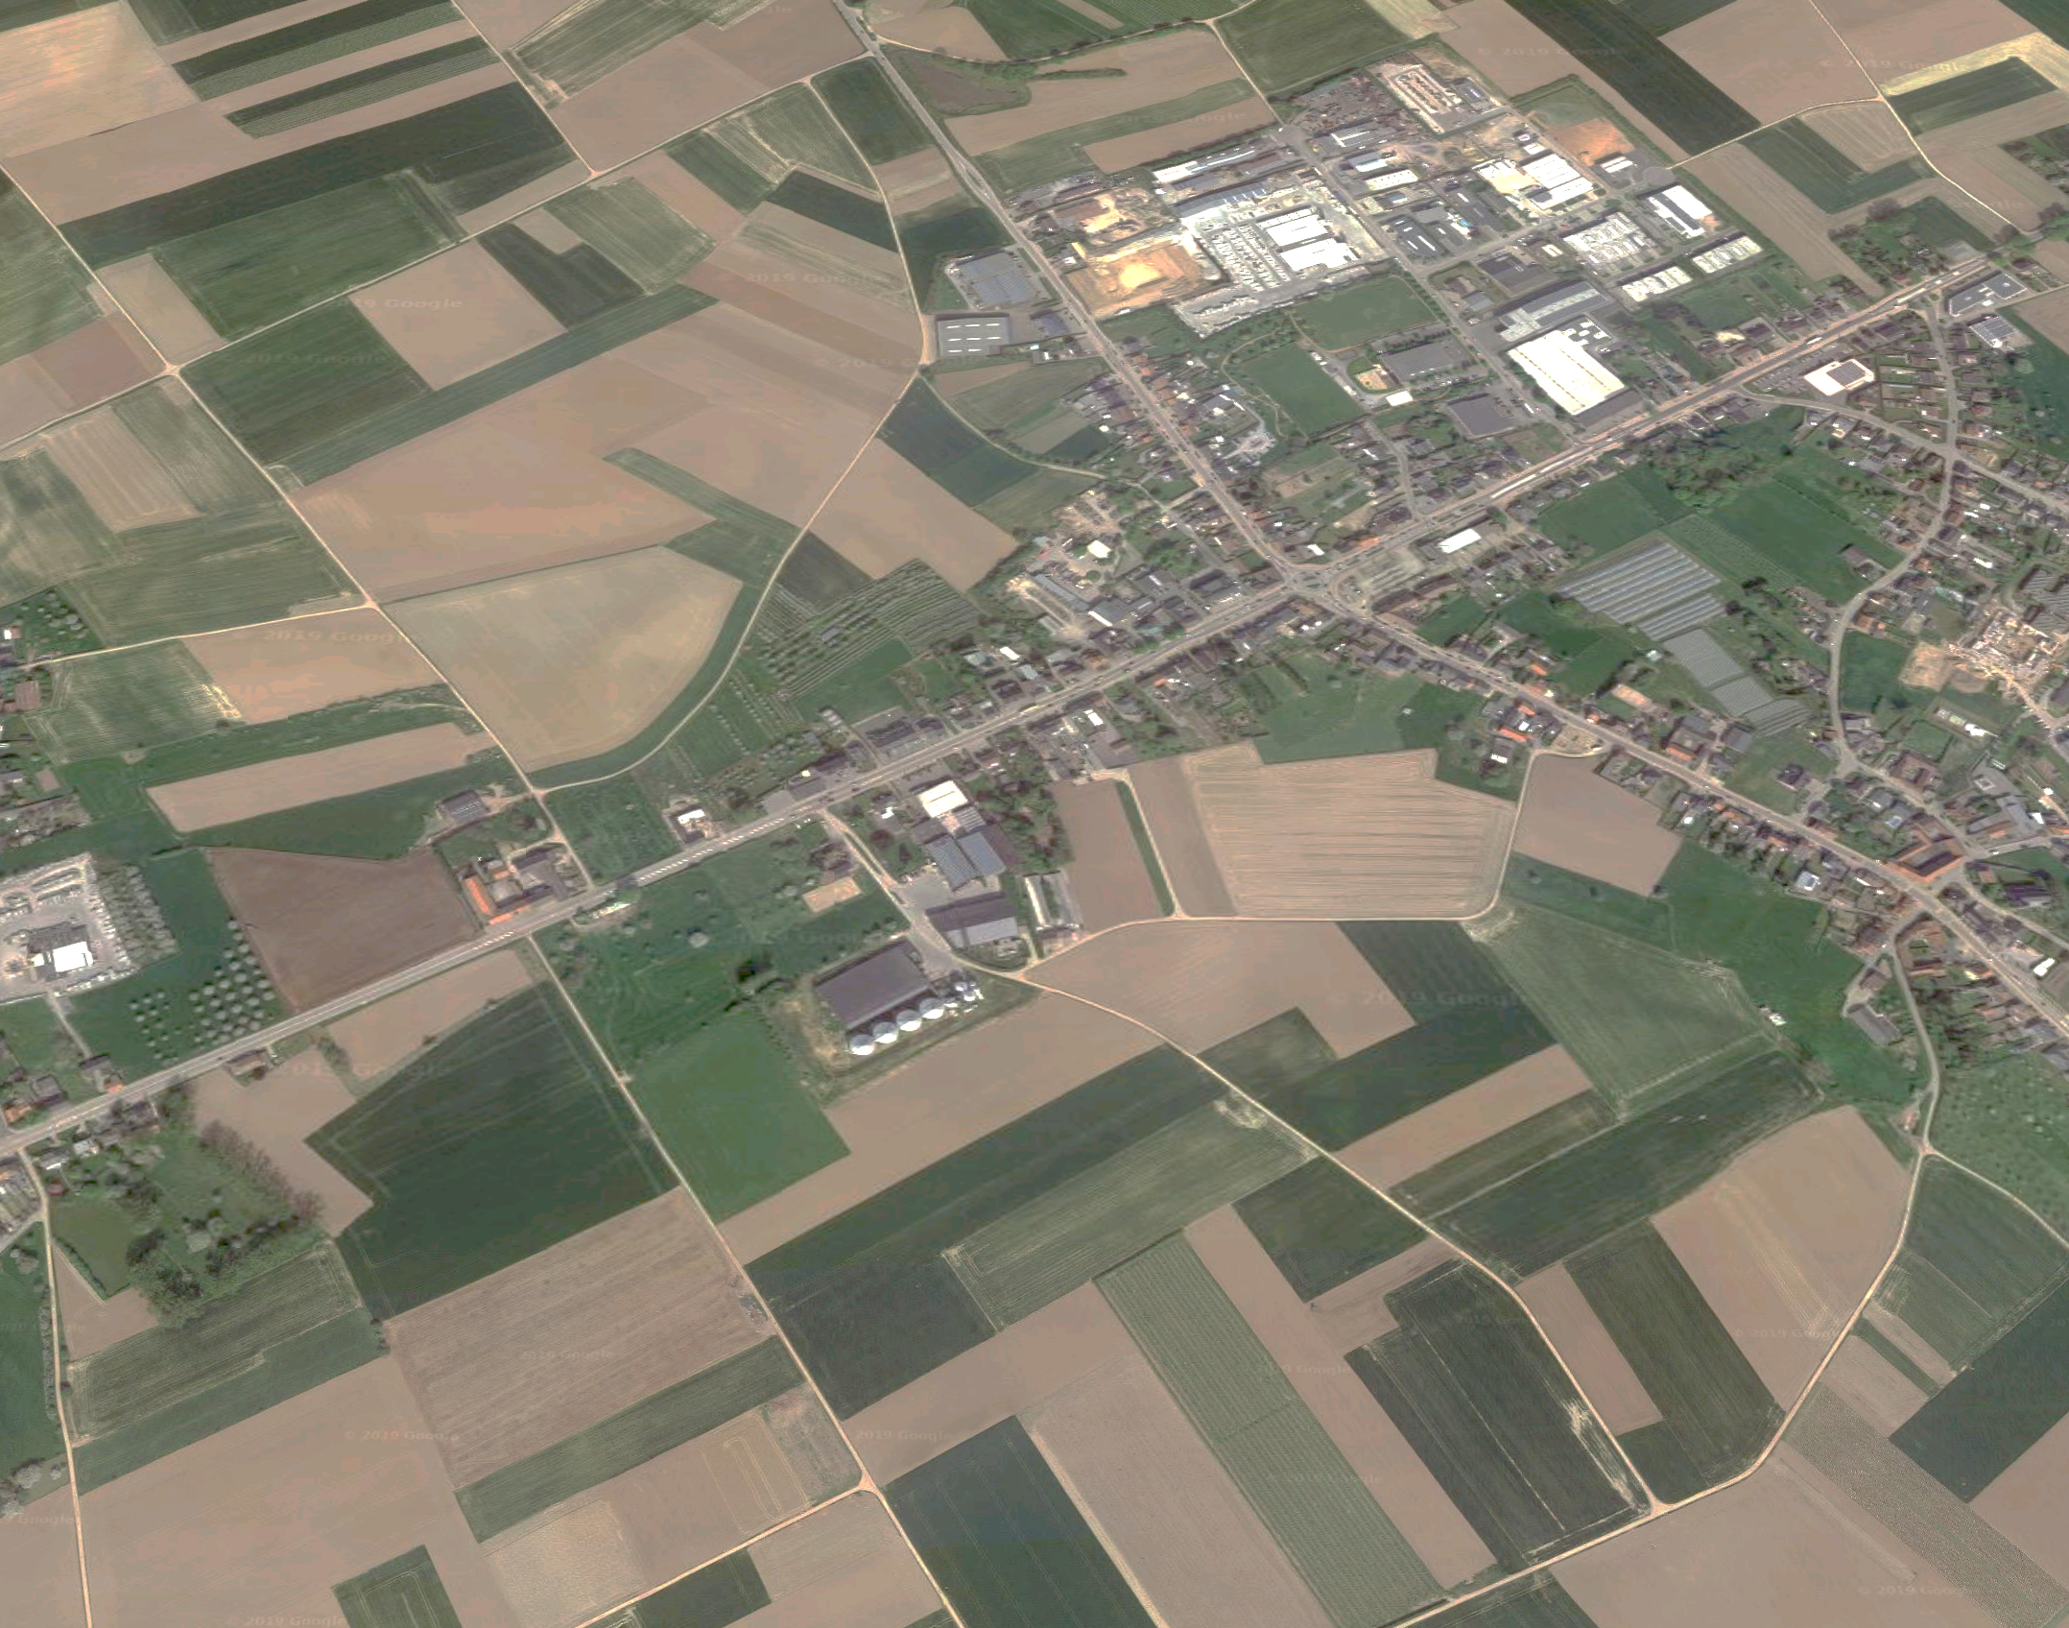


DOORTOCHT RIEMST – FASE 3
HERINRICHTING TONGERSESTEENWEG N79
Infovergadering
Dinsdag 12 maart 2019
Zaal ‘t Paenhuys

Slide 2


Projectpartners
Bouwheer
  Agentschap Wegen en Verkeer
Opdrachtgevers
  Gemeente Riemst
  Fluvius
Ontwerper
  Arcadis
Aannemer
  Gemoco

Slide 3
Inhoud
Situering van het project
Het ontwerp
Gescheiden rioleringsstelsel
Fasering & verkeersmaatregelen
Contact & communicatie
Gesprekstafels (vragenronde)

Slide 4
Het project

Slide 5
Situering
Derde en laatste onderdeel herinrichting doortocht in Riemst
Eerder Bilzersteenweg & Visésteenweg (2012/2013) en Maastrichtersteenweg (2016)
Nu Tongersesteenweg, tussen beschermde hoeve De Lindeboom en dienst toerisme/technische dienst Riemst (Villa Neven)
Sinds oktober 2018 voorbereidende nutswerken aan de gang

Slide 6
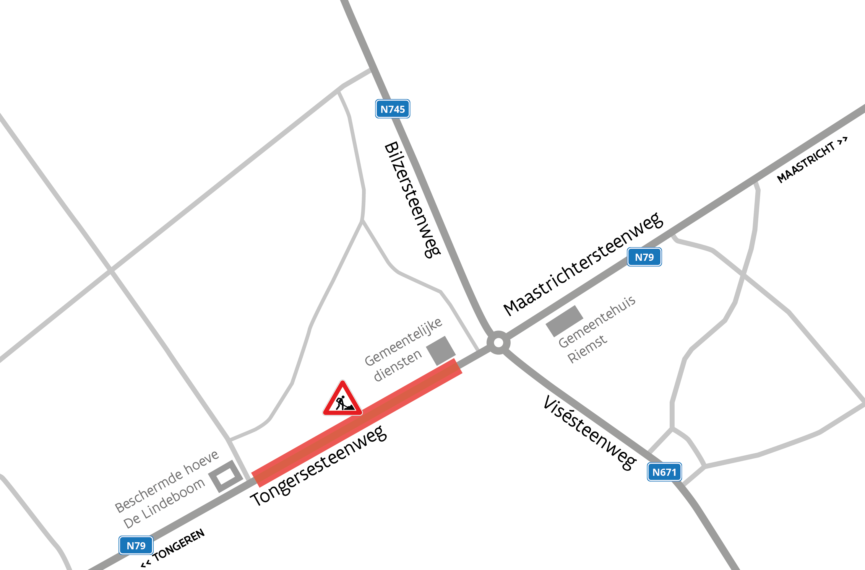
Situering
Projectzone
N79 Tongersesteenweg, tussen ruilverkavelingsweg hoeve De Lindeboom en Villa Neven

Slide 7
Situering: inhoud van de werken
Vernieuwing en uitbreiding nutsvoorzieningen
Ondergronds brengen luchtleidingen
Uitbreiding gasnet
Vernieuwing waterleiding
Vernieuwing telecom
Herinrichting weginfrastructuur
Veilige en comfortabele voet- en fietspaden
Snelheidsbeperkende inrichting: poorteffect middeneiland
Straatmeubilair en publiek groen
Aanleg gescheiden rioleringsstelsel
Scheiding afval- en regenwater (zowel openbaar als privé),
tlv rioolnetbeheerder Fluvius (voorheen Infrax) met subsidie van de VMM

Slide 8
Het ontwerp

Slide 9
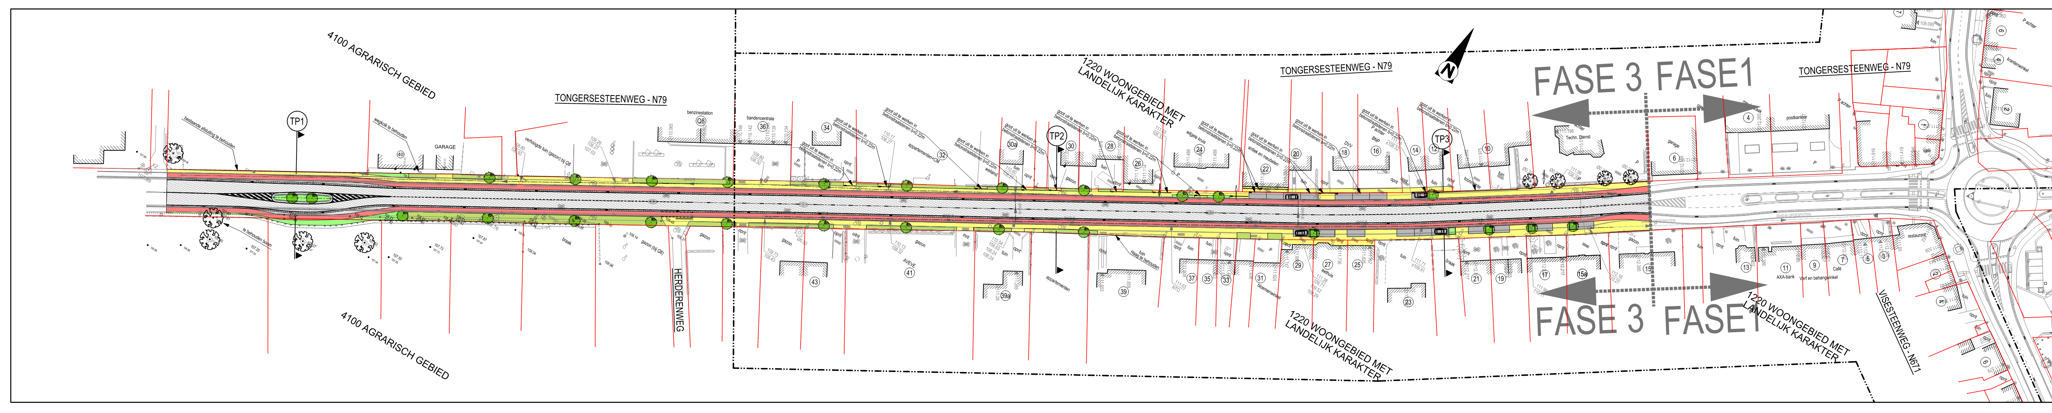
Ontwerpplan wegenis Tongersesteenweg
  De plannen zijn in detail te bekijken aan de gesprekstafels,
  na de presentatie.

Slide 10
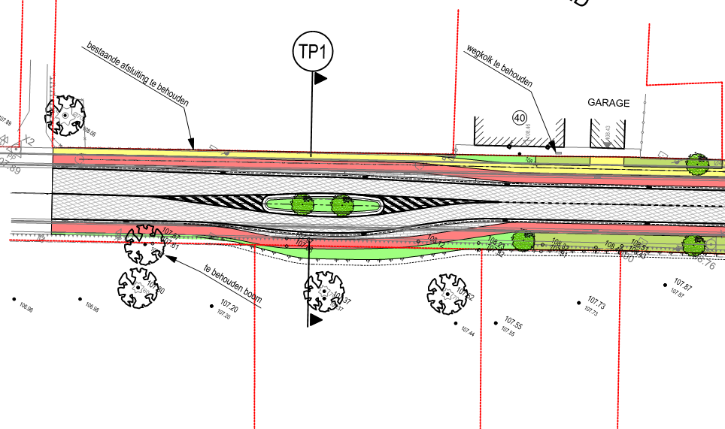
‘Poorteffect’ komende van Tongeren

Slide 11
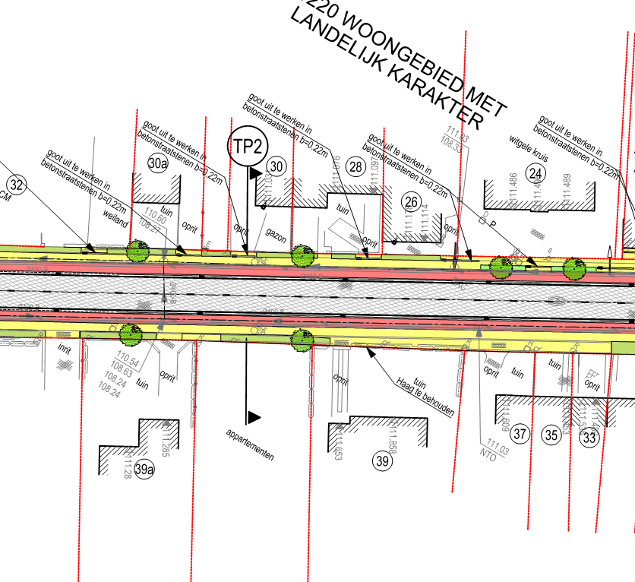
Detail inrichting met groenaanleg

Slide 12
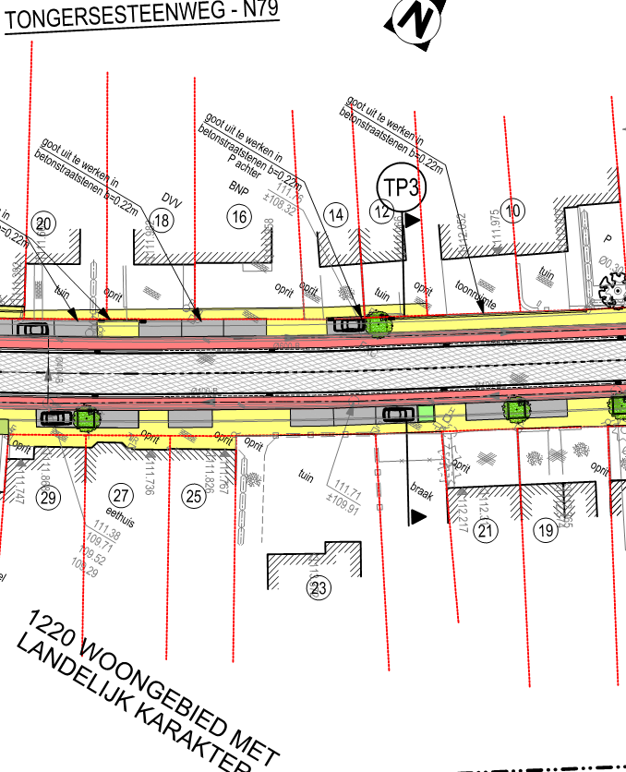
Detail inrichting langsparkeren

Slide 13
Gescheiden rioleringsstelsel

Slide 14
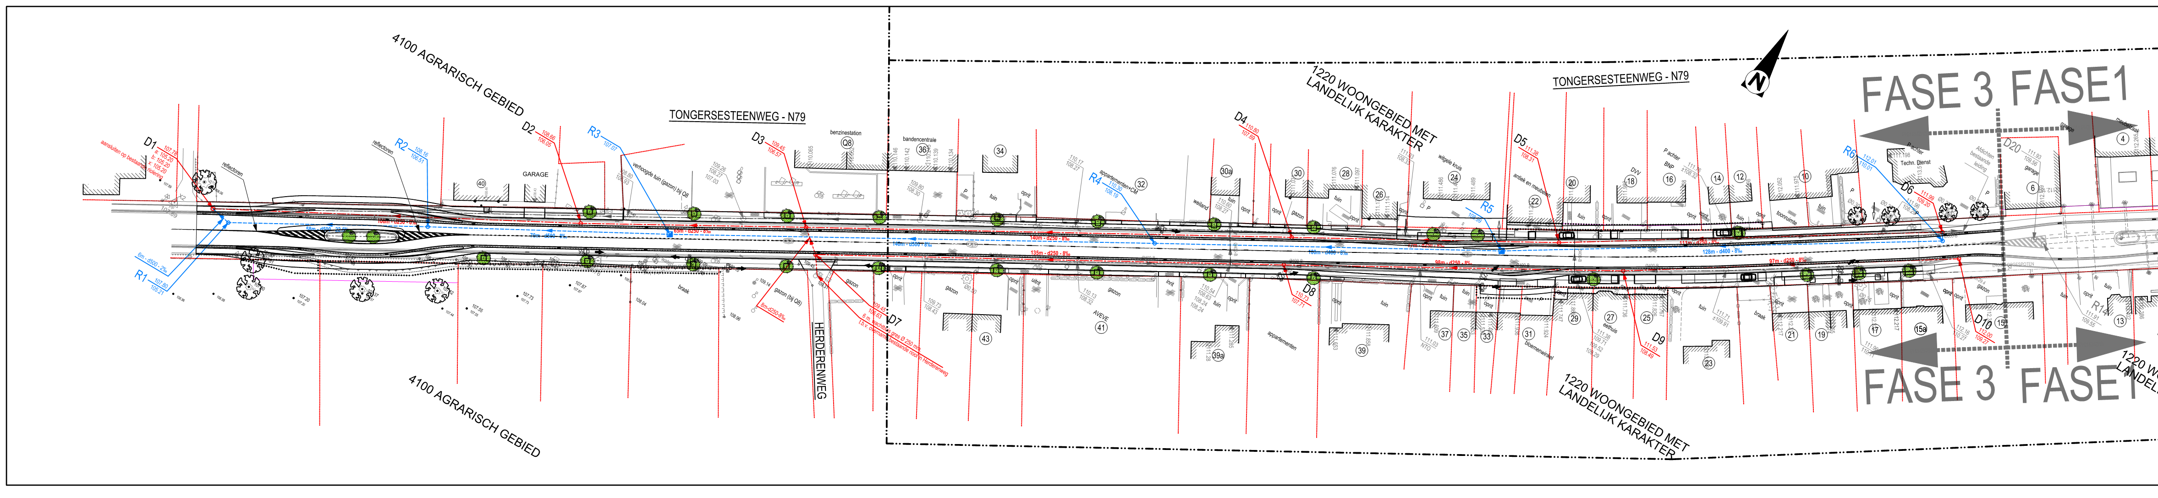
Aanleg gescheiden rioleringsstelsel
Vlaanderen Wetgeving VLAREM II
  Hemelwater gescheiden afvoeren: zowel op privé als openbaar domein
    (hergebruik / infiltratie in bodem / naar bufferbekken)
  Aansluitplicht van het vuilwater
Waarom?
  Wateroverlast tegengaan
  Bij hevige regen geen afvalwater via overstort in beken
  Infiltratie is voeding grondwater
  Verbeterde werking zuiveringsstation

Slide 15
Afkoppelingen op privédomein
Op privéterrein moet afvoer van afvalwater en regenwater verplicht gescheiden worden.
Afkoppelingsadviseur van Fluvius biedt ondersteuning en bezocht al de meeste bewoners in de projectzone
Nog geen bezoek gehad? Ga langs bij de afkoppelingsadviseur, aan tafel na deze presentatie
Straks toelichting door Erwin Goossens van Fluvius inzake keuringen en controle

Slide 16
Fasering & verkeersmaatregelen

Slide 17
Fasering & verkeersmaatregelen
Werken aan de nutsleidingen: tot eind maart 2019*
  Situering
    Momenteel nog in uitvoering aan zijde even huisnummers
    Vervangen/verplaatsen leidingen en kabels water, gas, elektriciteit en telecom
  Hinder en verkeersmaatregelen?
    Voornamelijk werken aan buitenzijde rijbaan
    Opritten maximaal bereikbaar
    Verkeer in beide richtingen over versmalde rijstroken
    Voetgangers en fietsers in beide richtingen op tijdelijke asfaltstrook oneven zijde
  * Timing onder voorbehoud van weerverlet of andere onvoorziene omstandigheden

Slide 18
Fasering & verkeersmaatregelen
FASE 1: riolerings- en wegeniswerken van 1 april 2019 tot zomer 2019*
  Situering
    Weghelft even huisnummers & middenberm
    Plaatsen gescheiden riolering
    Aanleg nieuwe weginfrastructuur met fiets- en voetpaden
  Verkeersafwikkeling
    Fietsers en voetgangers passeren de werfzone over tijdelijke asfaltstrook
    Autoverkeer richting Maastricht: kan werken passeren over versmalde rijstrook
    Autoverkeer richting Tongeren
      Tongersesteenweg vanaf rotonde afgesloten
      Omleiding via Bilzersteenweg en ruilverkavelingswegen, tot hoeve De Lindeboom en zo terug op N79
    Opritten blijven maximaal bereikbaar. Opritten overdag niet bereikbaar?
    Aannemer verwittigt u!
  * Timing onder voorbehoud van weerverlet of andere onvoorziene omstandigheden

Slide 19
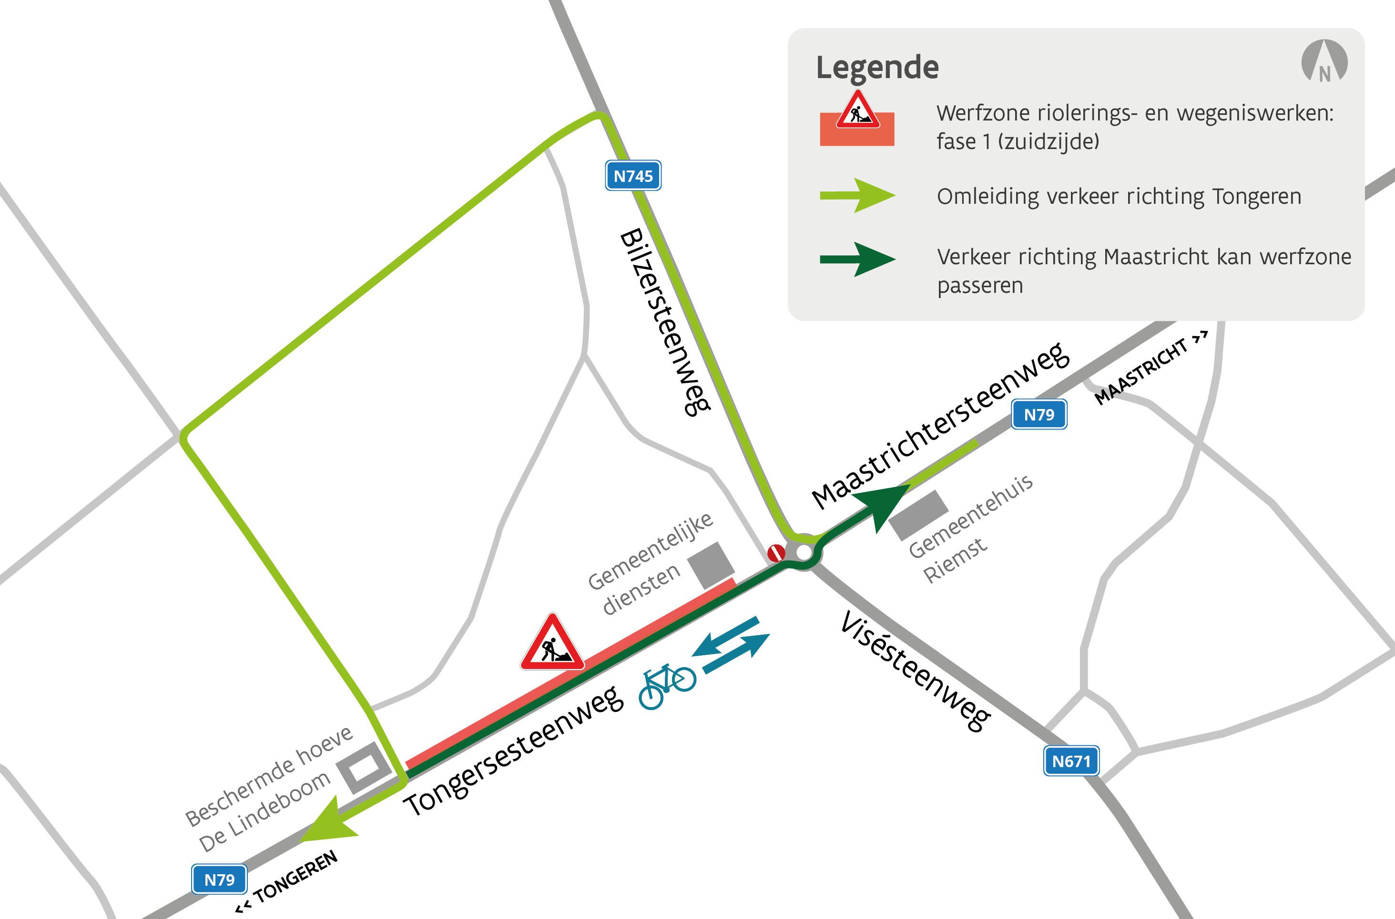
Omleiding voor autoverkeer

Slide 20
Fasering & verkeersmaatregelen
FASE 2: riolerings- en wegeniswerken van zomer tot okt/nov 2019*
  Situering
    Werfzone verschuift naar de zuidelijke weghelft (oneven huisnummers)
  Verkeersafwikkeling
    Fietsers en voetgangers passeren de werfzone over nieuw fiets- en voetpad (kant toeristische dienst - even huisnummers)
    Omleiding autoverkeer identiek aan fase 1
    Opritten blijven maximaal bereikbaar. Opritten overdag niet bereikbaar?
    Aannemer verwittigt u!
  * Timing onder voorbehoud van weerverlet of andere onvoorziene omstandigheden

Slide 21
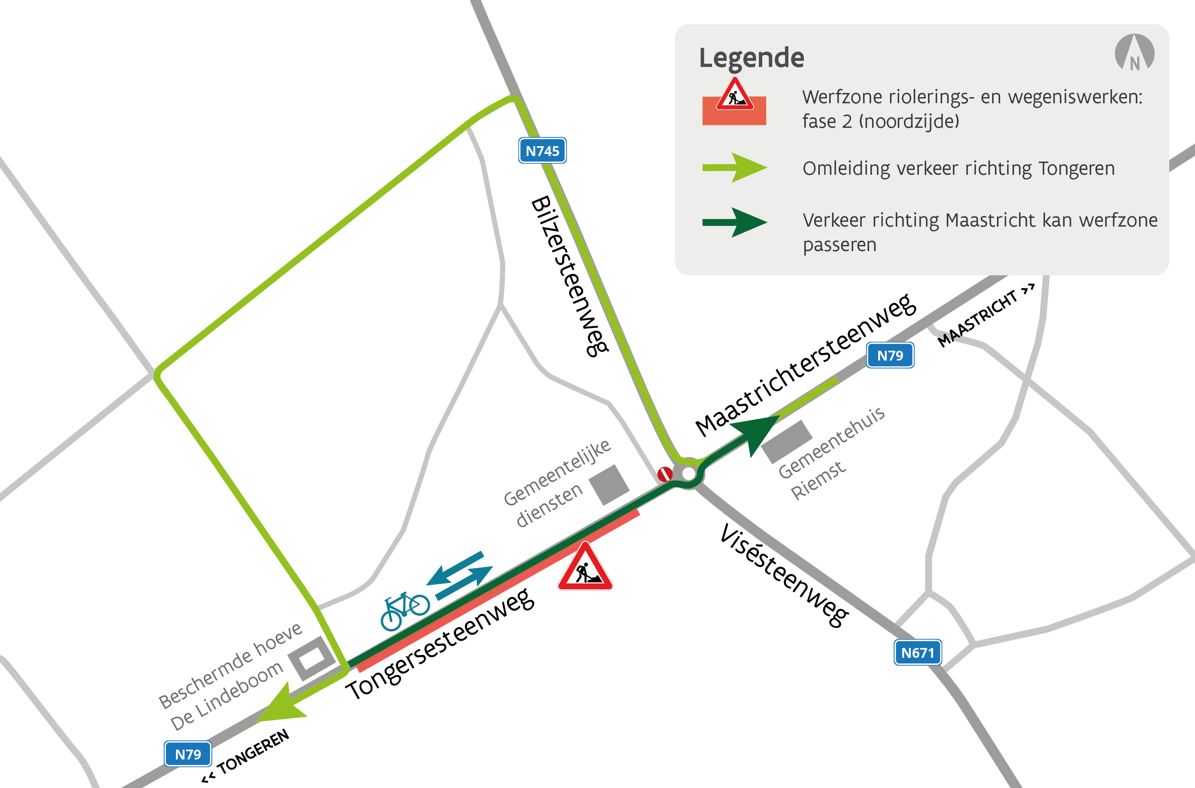
Omleiding voor autoverkeer

Slide 22
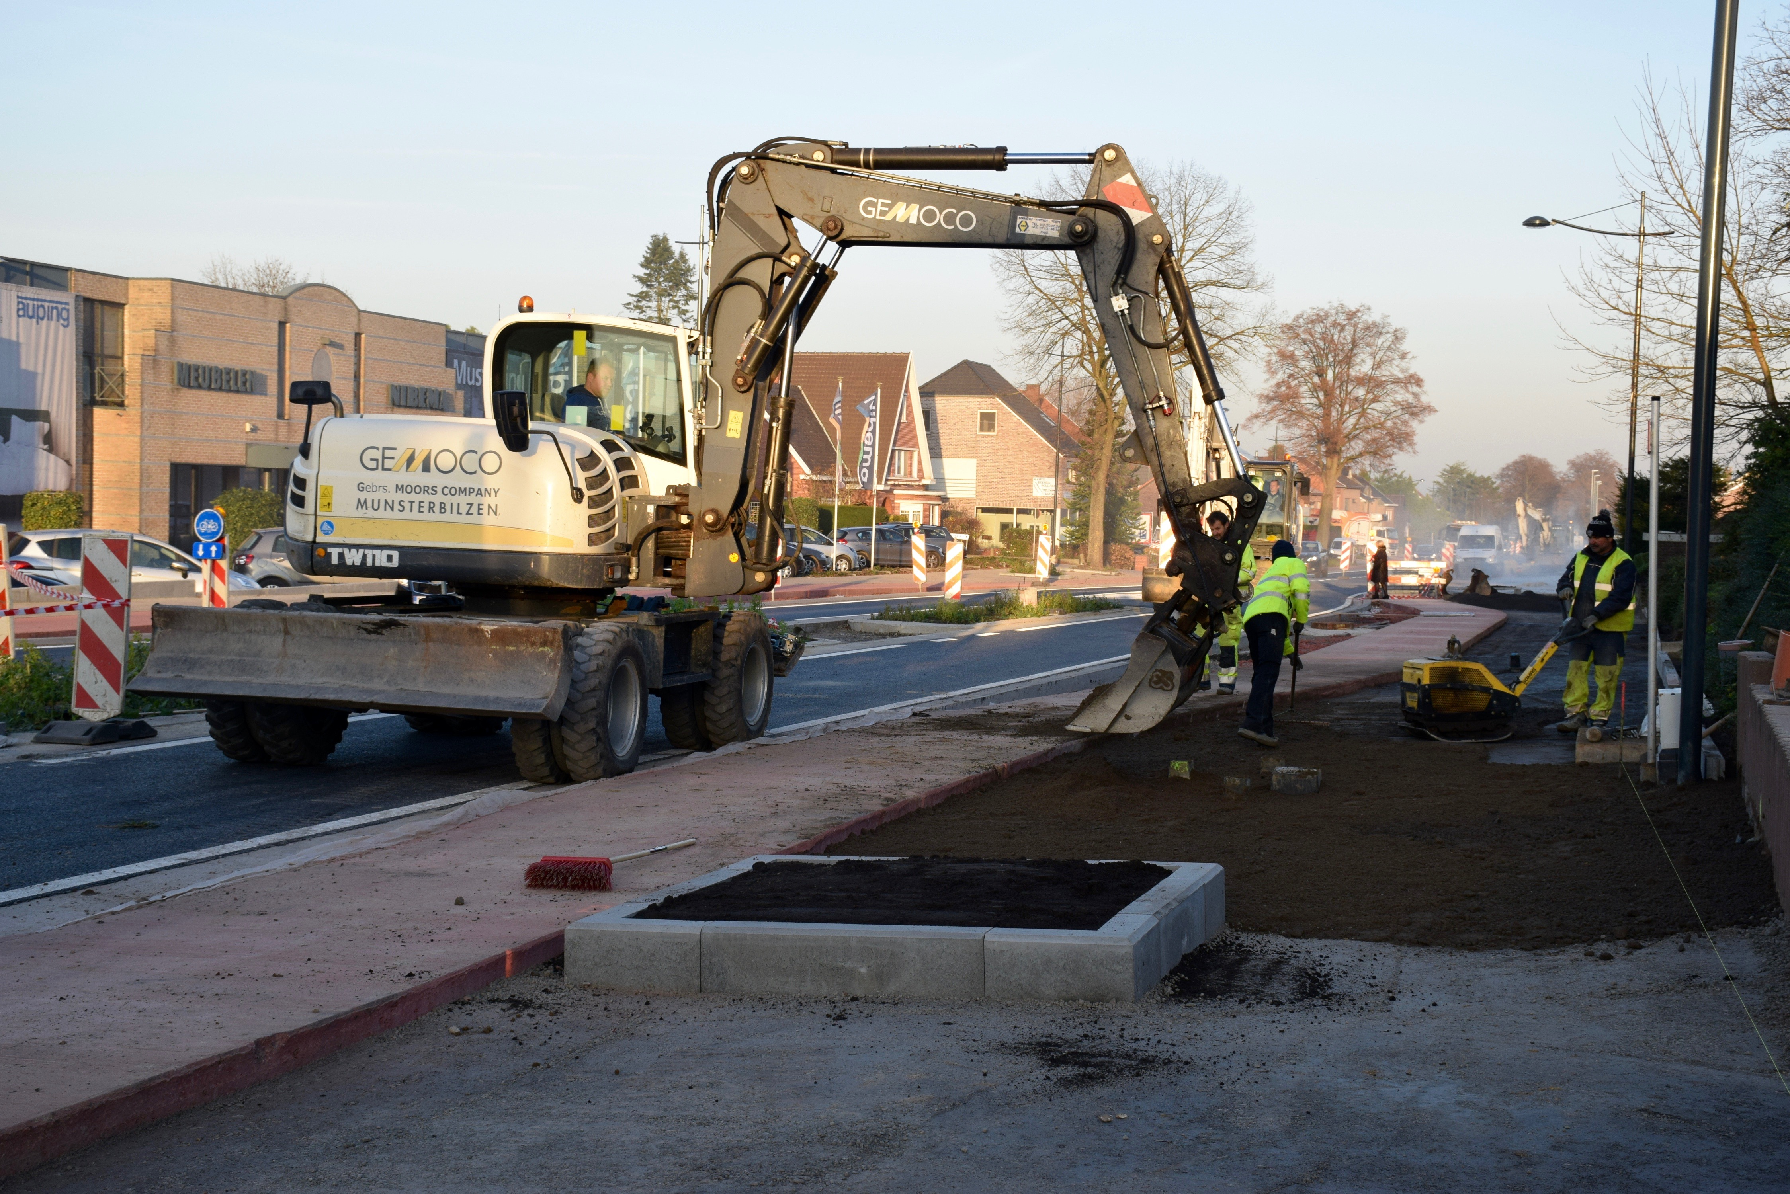
Fasering & verkeersmaatregelen
Ik woon in de werfzone…
  Komende van Maastricht volgen ook bewoners de korte omleiding.
  Opritten blijven maximaal bereikbaar. Overdag tijdelijk niet bereikbaar? Aannemer verwittigt u vooraf!
  Afvalophaling blijft mogelijk : u zet uw afval op de gebruikelijke dag buiten. (zondagavond)

Slide 23

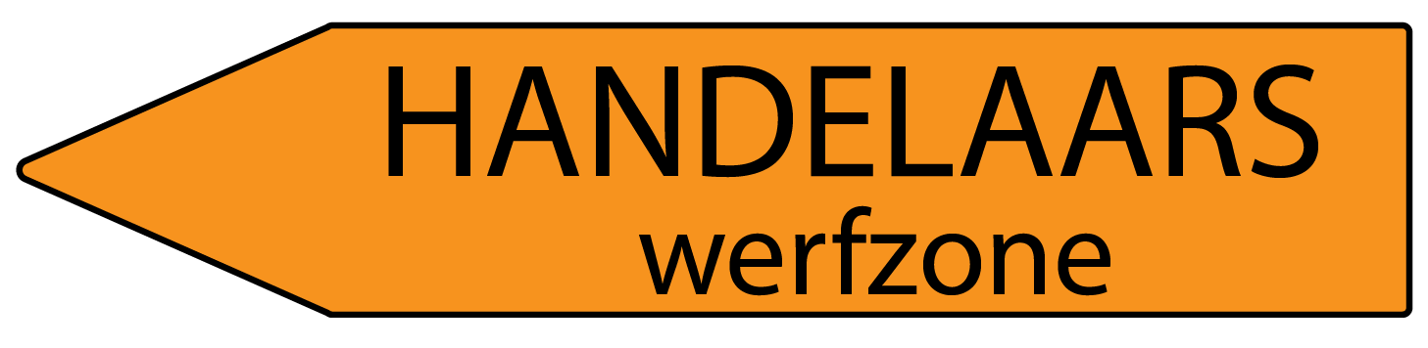
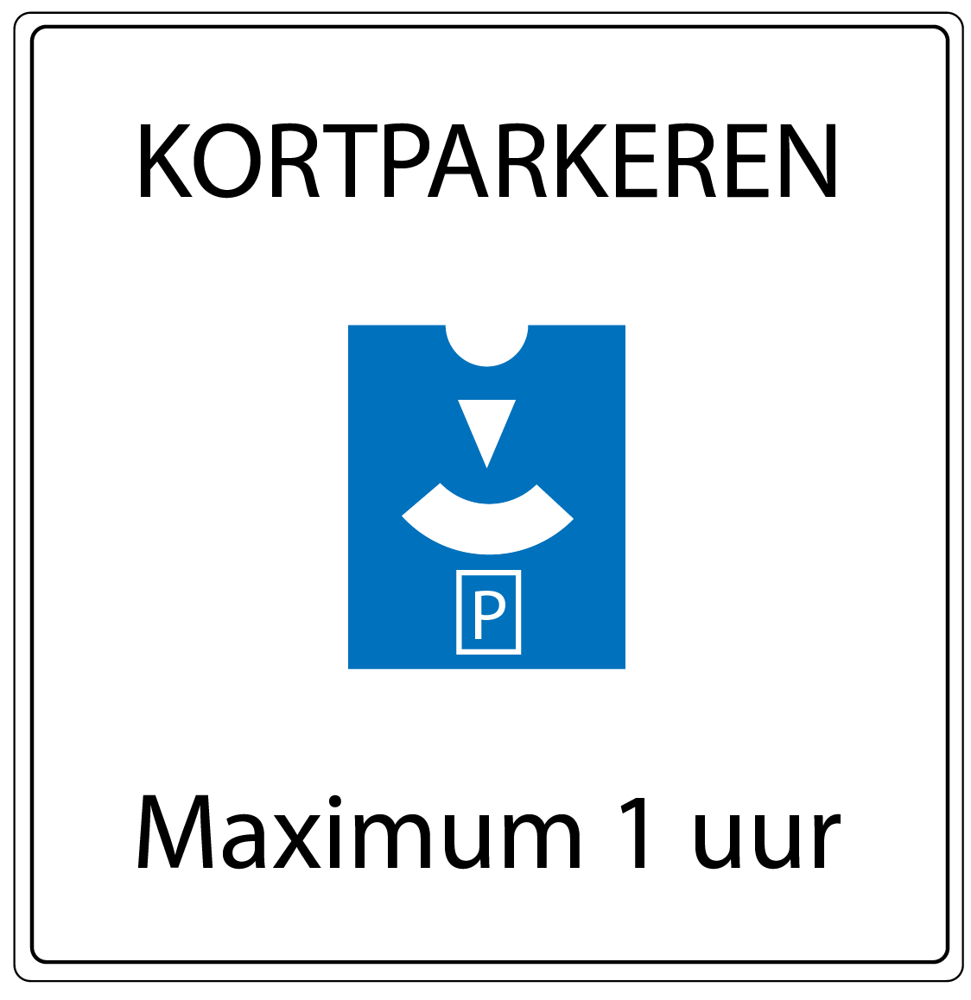
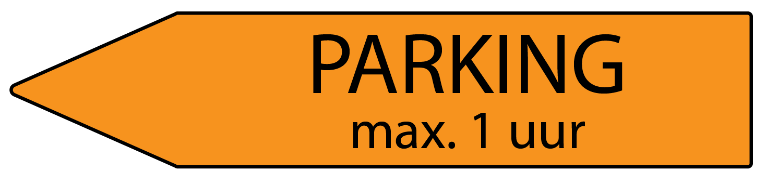
Fasering & verkeersmaatregelen
Mijn handelszaak ligt in de werfzone…
  Bereikbaarheid handelaars aangegeven via extra signalisatie.
  Tijdelijk 6 kortparkeerplaatsen aan Villa Neven tijdens de werken.
  Maximum één uur parkeren: hogere rotatie.
  Parkings handelszaken bijven maximaal bereikbaar. Indien anders, dan informeert de aannemer of bereikbaarheidsadviseur u hierover.

Slide 24
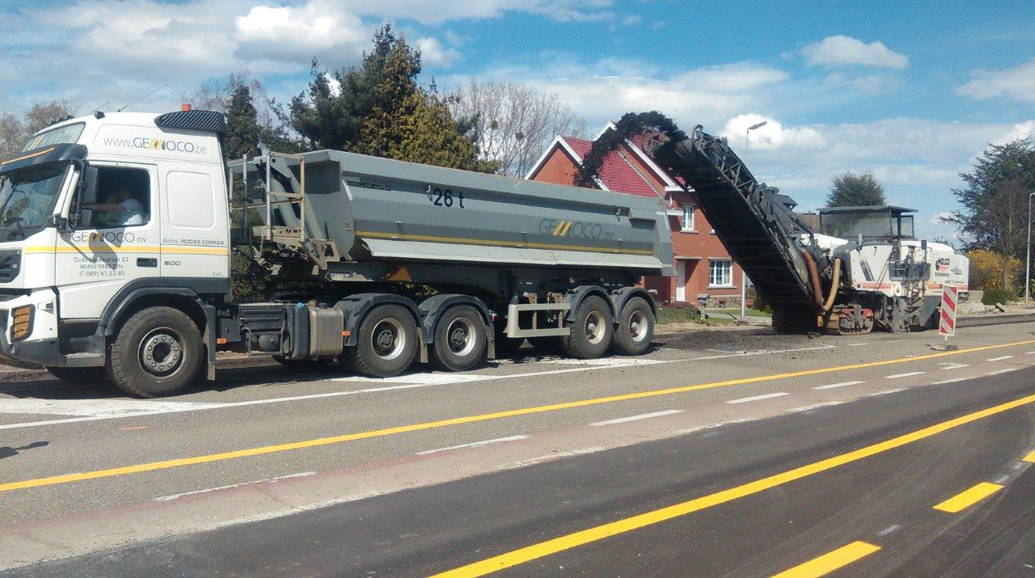
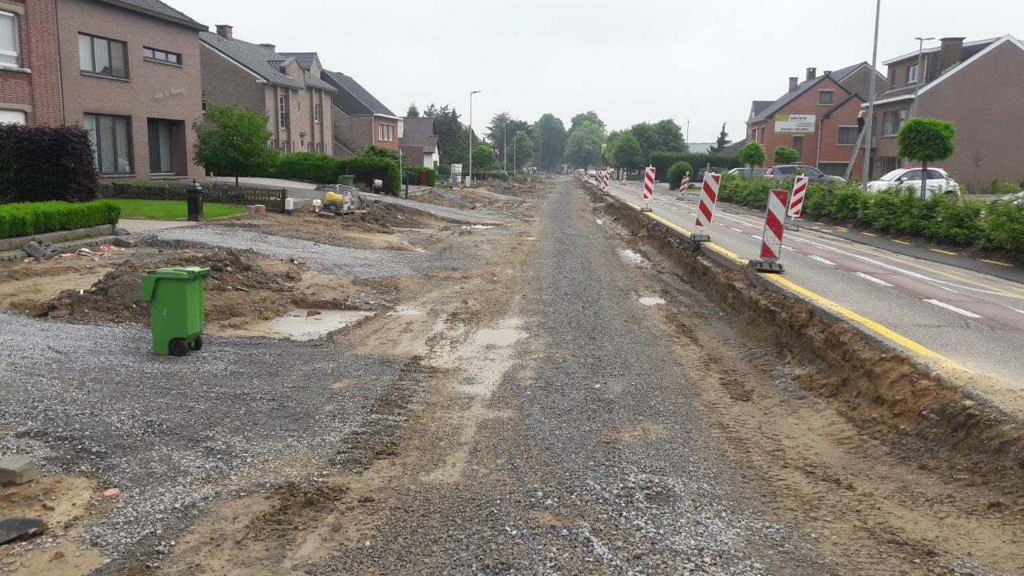
Werfverloop – werkwijze aannemer
Aannemer = GEMOCO
Projectleider: Bart Panis
Werfleider: Sebastien Mignon
Werfkeet: N79 aan Herderenweg

Slide 25
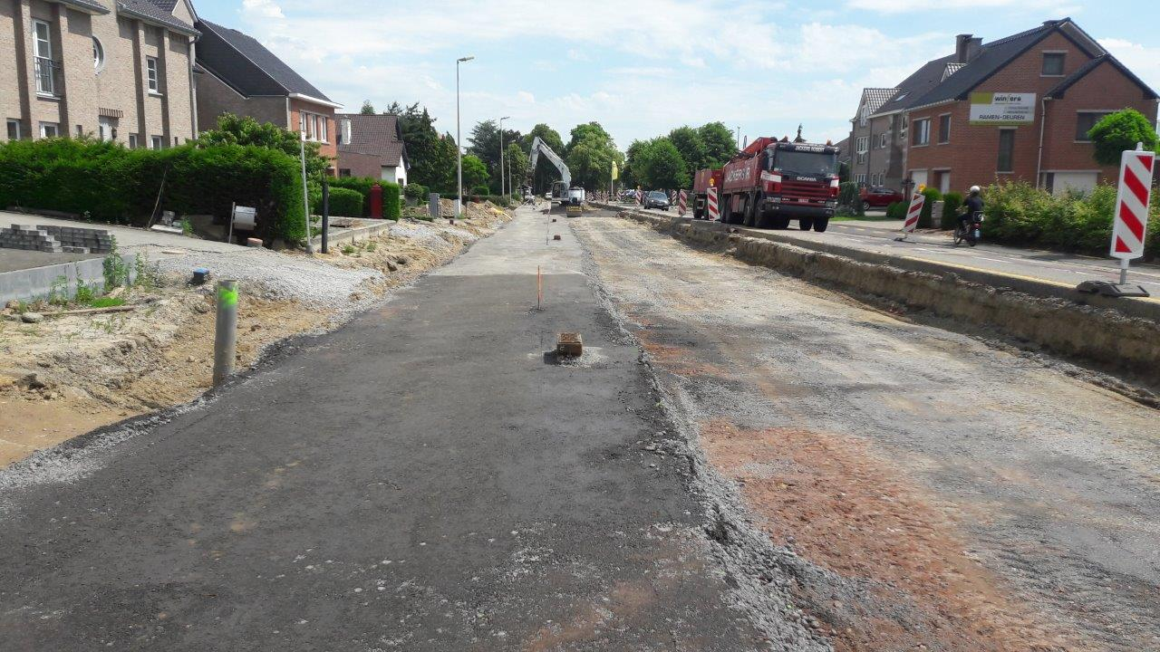
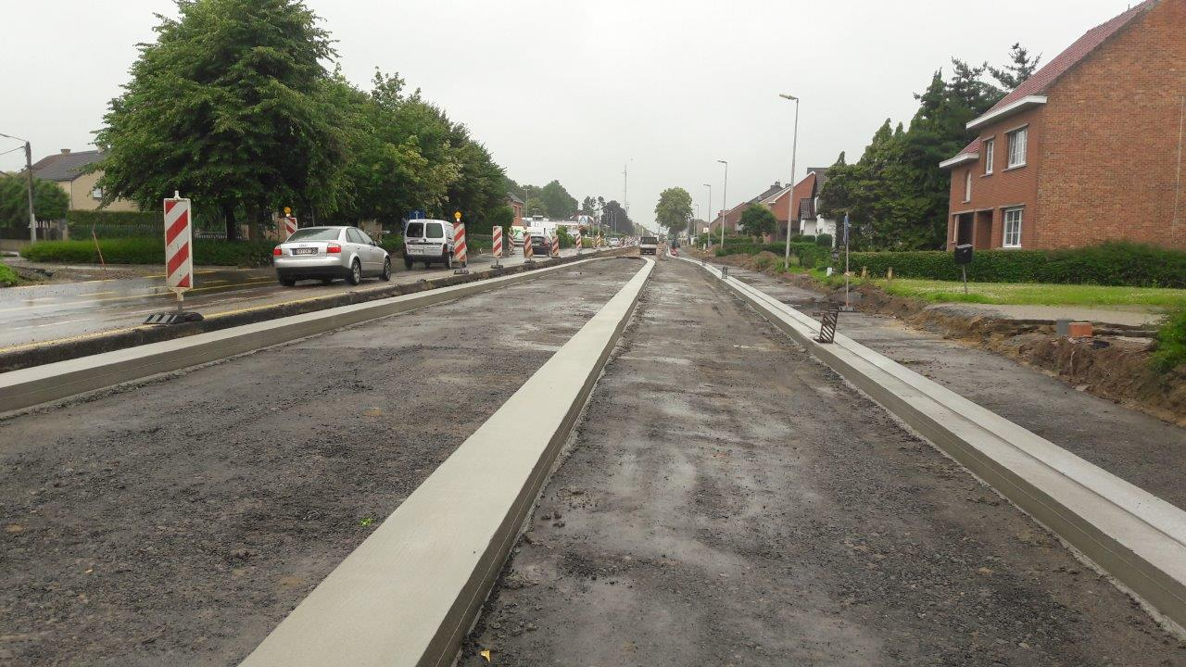
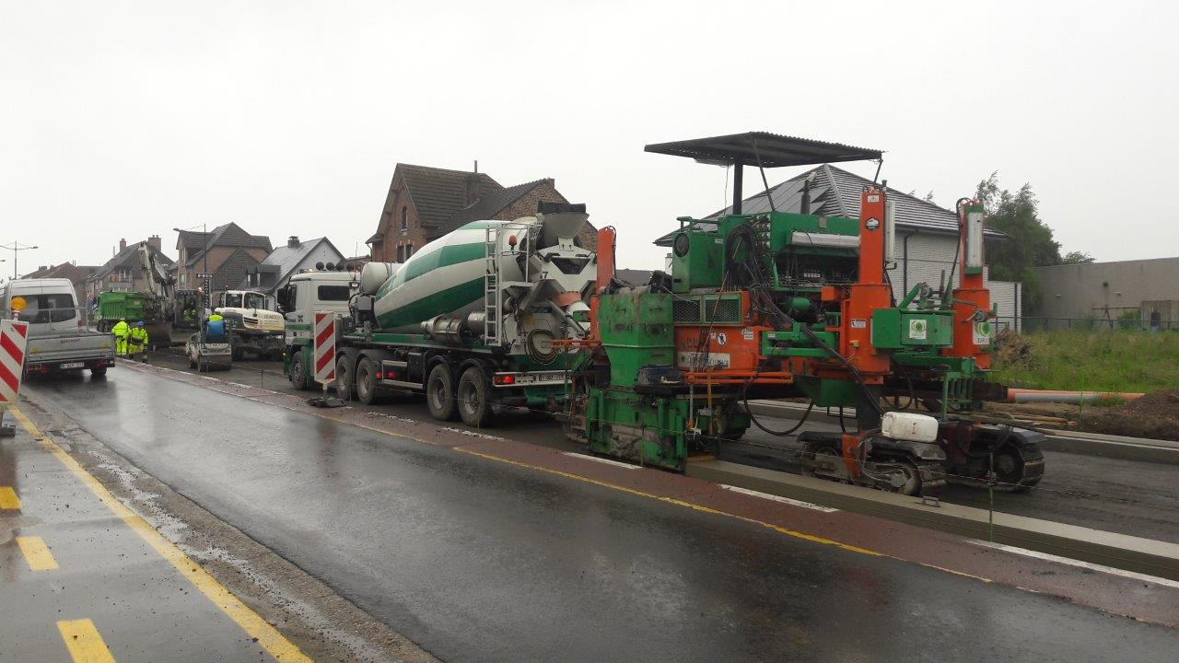
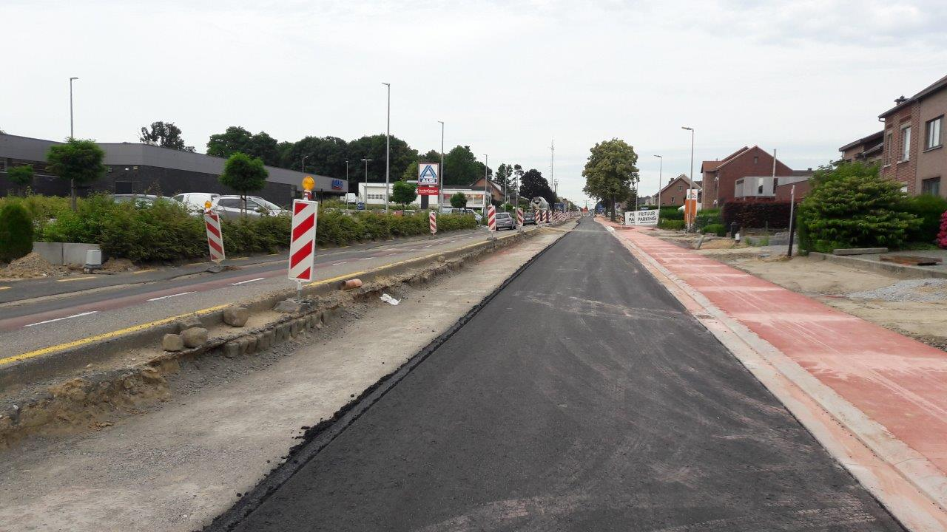
Werfverloop – werkwijze aannemer

Slide 26
Communicatie
& contact

Slide 27
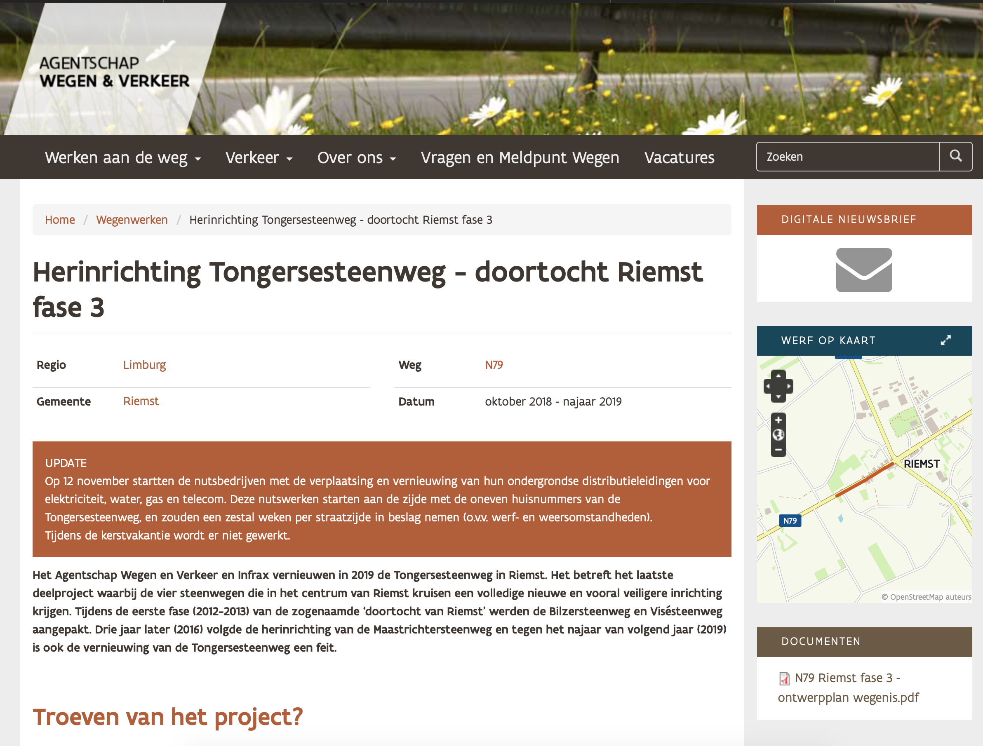
Communicatie & contact
Website & digitale nieuwsbrief
  www.wegenenverkeer.be/riemst
  Hier inschrijven op digitale nieuwsbrief

Slide 28
Communicatie & contact
Persoonlijke communicatie
bij individuele hinder
  Bewonersbrief, e-mail, telefoon of plaatsbezoek
Bereikbaarheidsadviseur
  Tom Buntinx
  tom@bereikbaarheidsadviseur.be
  011 433 855

Slide 29
Projectpartners
Bouwheer
  Agentschap Wegen en Verkeer
Opdrachtgevers
  Gemeente Riemst
  Fluvius
Ontwerper
  Arcadis
Aannemer
  Gemoco

Slide 30
Dank voor uw aandacht.
Nog vragen?
Die beantwoorden we graag aan de tafels.
Voor aangelanden project nog toelichting controle en keuring afkoppelingen regen- en afvalwater.

Slide 31
DOORTOCHT RIEMST – FASE 3
HERINRICHTING TONGERSESTEENWEG N79
Infovergadering
Dinsdag 12 maart 2019
Zaal ‘t Paenhuys

